Slide 1
Arbeitnehmer- veranlagung 2022
Eva-Maria Düringer
28.03.2023

Slide 2
Formulare zur Arbeitnehmerveranlagung Termin beim Finanzamt FinanzOnline Absetzbetrag/Freibetrag Werbungskosten Familien im Steuerrecht außergewöhnliche Belastungen Steuererklärung und Fristen Antragslose Arbeitnehmerveranlagung

Slide 3
Formulare zur Arbeitnehmerveranlagung Termin beim Finanzamt FinanzOnline Absetzbetrag/Freibetrag Werbungskosten Familien im Steuerrecht außergewöhnliche Belastungen Steuererklärung und Fristen Antragslose Arbeitnehmerveranlagung

Slide 4
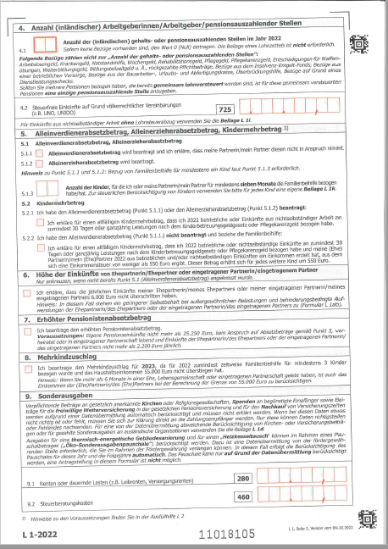
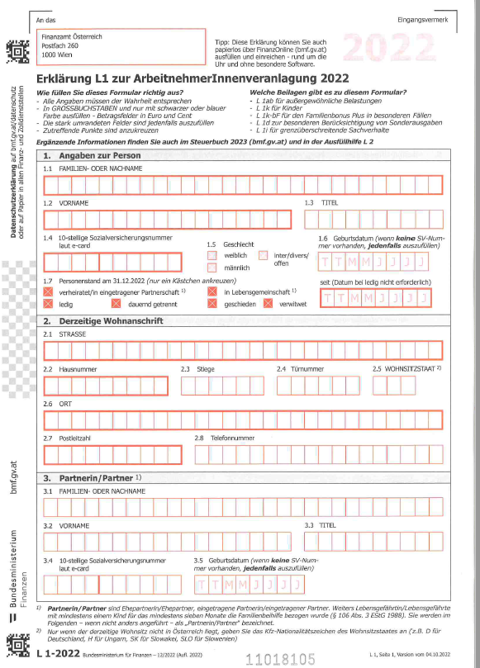
Formulare ANV 2022 nicht downloadbar
L1 - Hauptformular
Seite 1:
Persönliche Daten
L1
Seite 2:
Fragen zu AV oder AE oder KMB
Kennzahlen
L1

Slide 5
Antragsfristen für die ANV 2022
2023
2024
2025
2026
2027

Slide 6
FinanzOnline - Das Finanzamt im Internet
Wie erhalte ich meine FinanzOnline Zugangskennung?
Entweder auf der Homepage: https://finanzonline.bmf.gv.at/fon/ Online-Erstanmeldung
Termin beim Finanzamt vereinbaren: https://www.bmf.gv.at/public/informationen/terminvereinbarungen.html

Slide 7
Formulare zur Arbeitnehmerveranlagung Termin beim Finanzamt FinanzOnline Absetzbetrag/Freibetrag Werbungskosten Familien im Steuerrecht außergewöhnliche Belastungen Steuererklärung und Fristen Antragslose Arbeitnehmerveranlagung

Slide 8
FinanzOnline - Termin beim Finanzamt

Slide 9
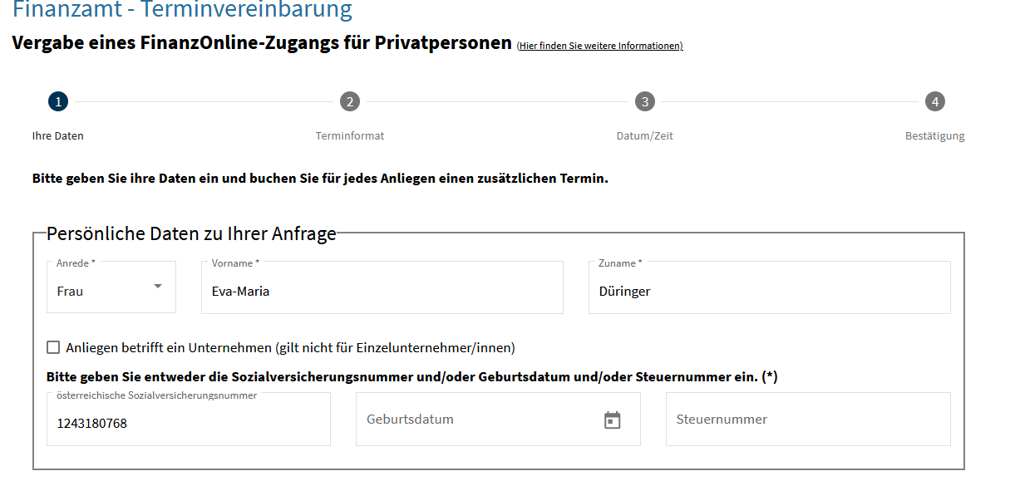
FinanzOnline - Termin beim Finanzamt

Slide 10
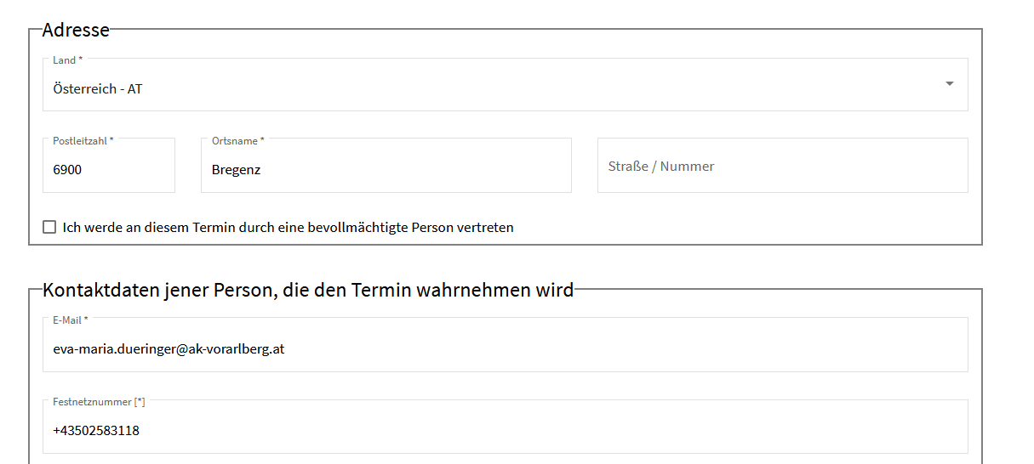
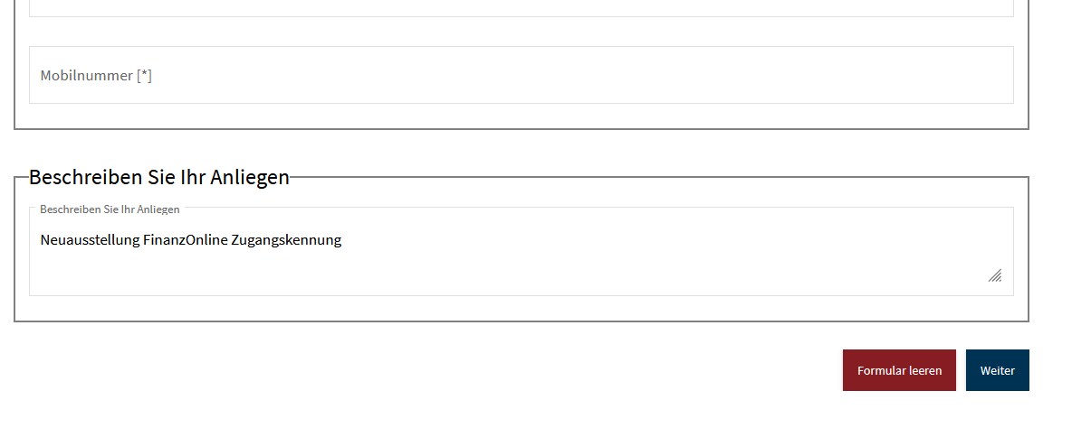
FinanzOnline - Termin beim Finanzamt

Slide 11
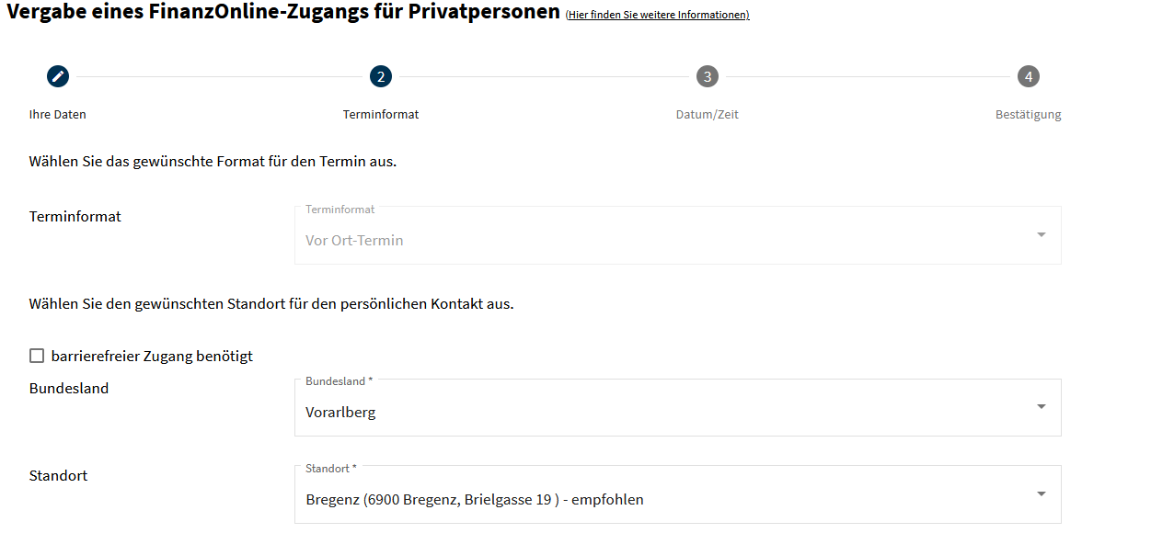
FinanzOnline - Termin beim Finanzamt

Slide 12
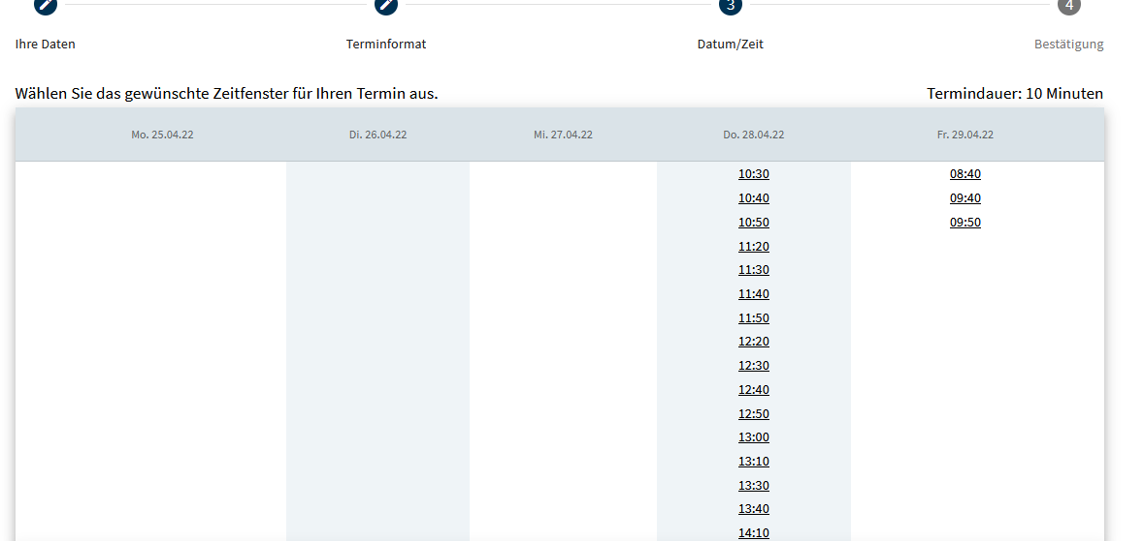
FinanzOnline - Termin beim Finanzamt
Anklicken

Slide 13
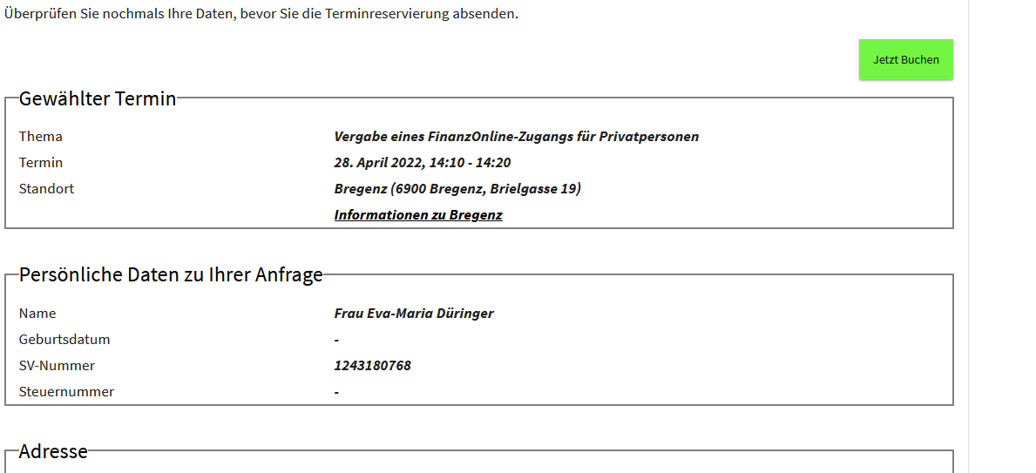
FinanzOnline - Termin beim Finanzamt

Slide 14
FinanzOnline Post vom Finanzamt
FinanzOnline Zugangskennung: Beim Einsteigen muss der ErstPin EINMALIG abgeändert werden
Ratsam: Den neuen PIN unter den ErstPIN zu schreiben – bitte genau und korrekt aufschreiben
8 Zeichen: 1 Großbuchstabe und 1 Sonderzeichen

Slide 15
Formulare zur Arbeitnehmerveranlagung Termin beim Finanzamt FinanzOnline Absetzbetrag/Freibetrag Werbungskosten Familien im Steuerrecht außergewöhnliche Belastungen Steuererklärung und Fristen Antragslose Arbeitnehmerveranlagung

Slide 16
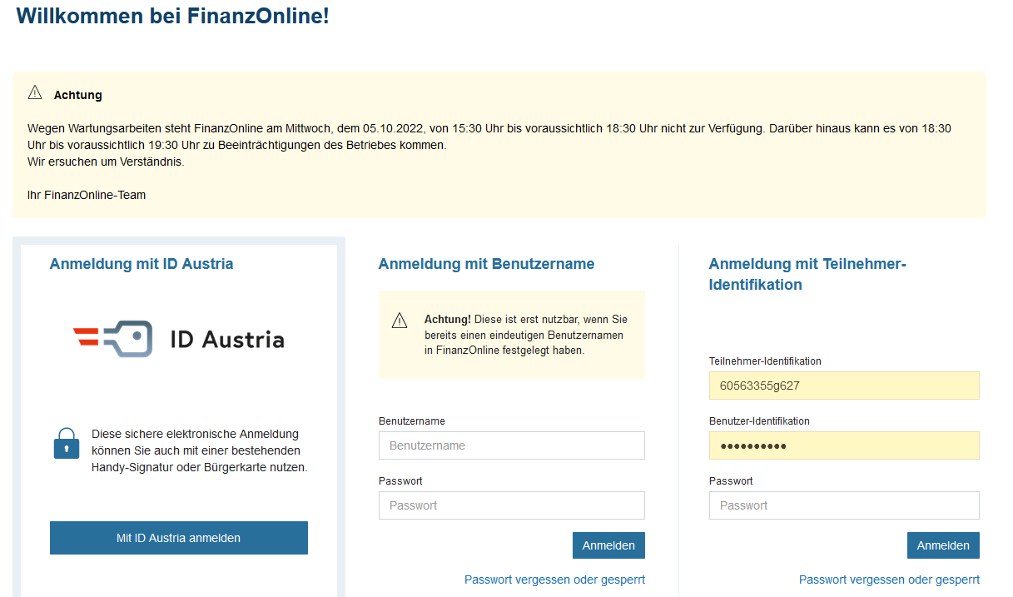
FinanzOnline - Das Finanzamt im Internet
AK-Tipp: Postzustellung aktivieren – Gefahr der Fristversäumnis!
Vorteile: Online-Anträge – Vorberechnung rasche Geldüberweisung
Achtung: Belege 7 Jahre aufbewahren!

Slide 17
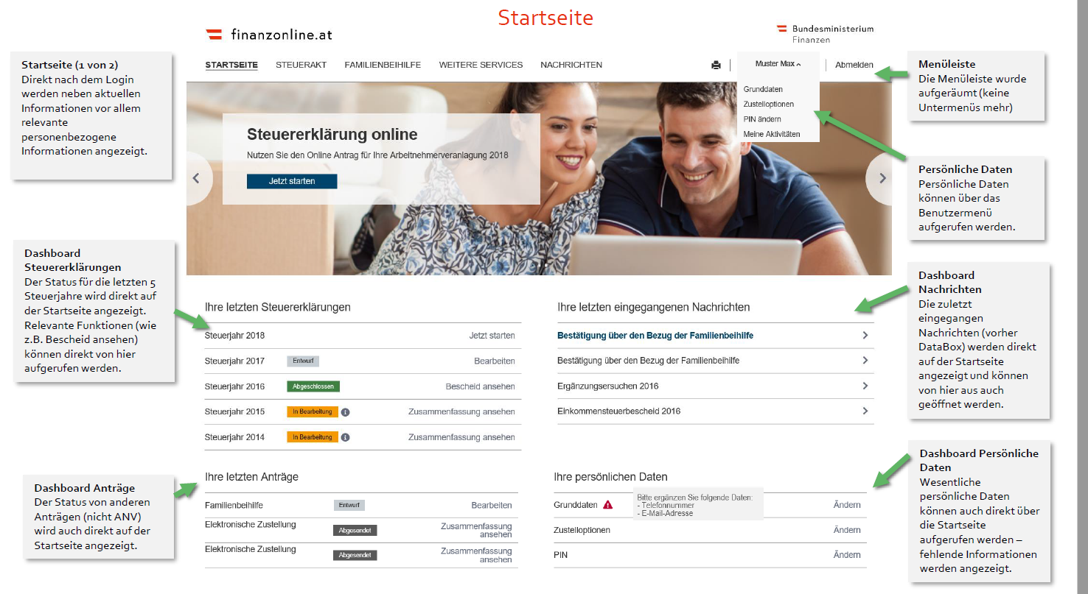
FinanzOnline

Slide 18
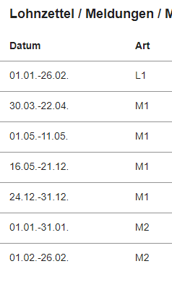
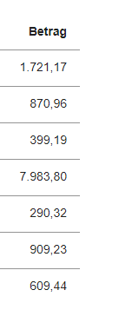
FinanzOnline
Tipp: Zuerst Steuerakt/Familienbeihilfe abfragen

Slide 19
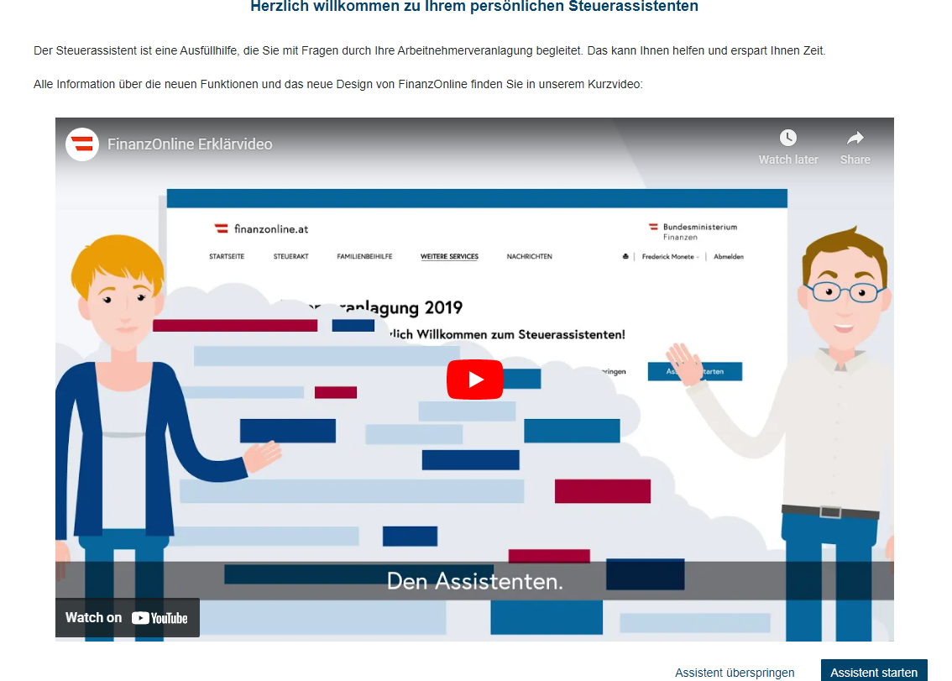
FinanzOnline
ANV-Tipp: Assistent überspringen

Slide 20
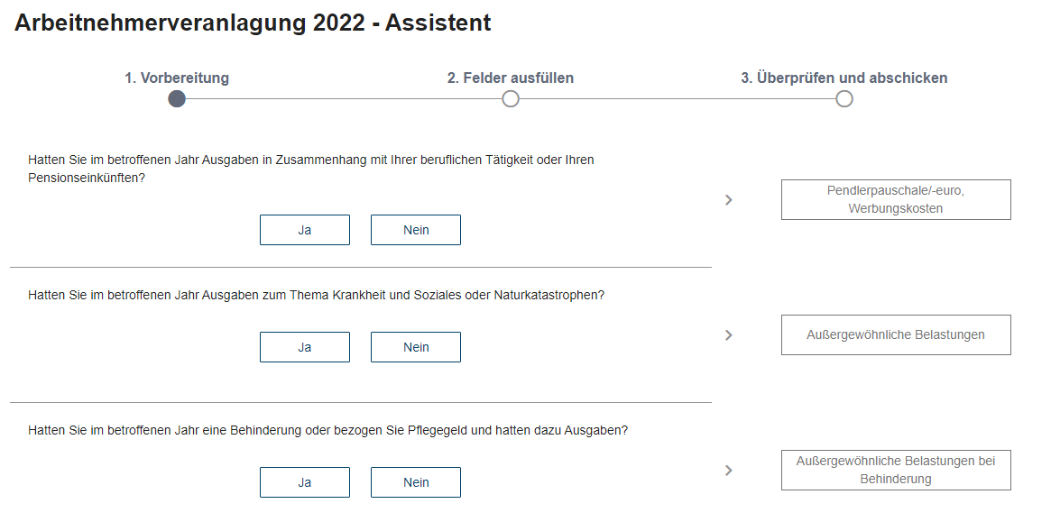
FinanzOnline

Slide 21
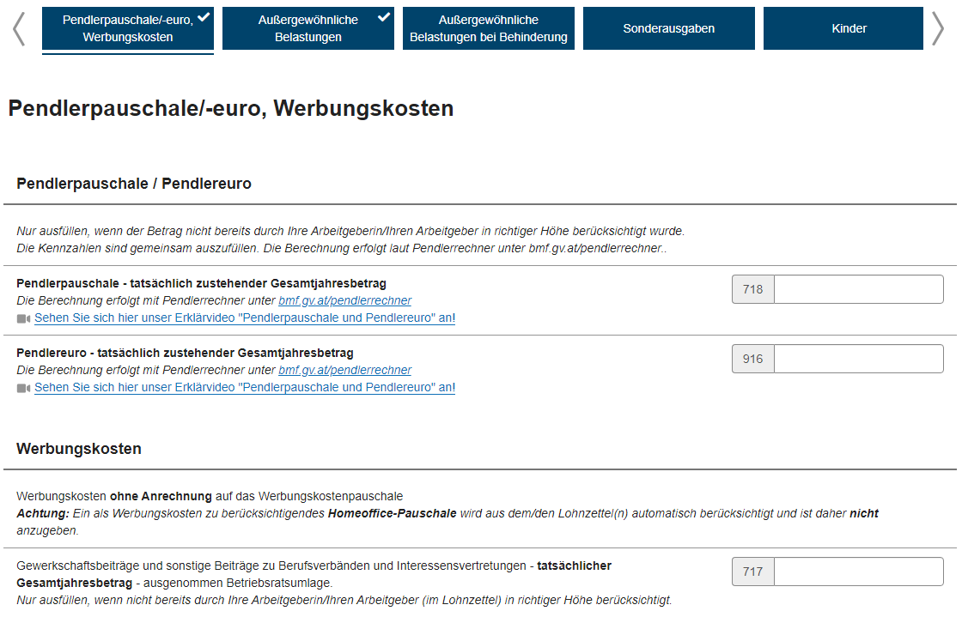
FinanzOnline
Ohne Assistent – alle Möglichkeiten sichtbar!

Slide 22
Formulare zur Arbeitnehmerveranlagung Termin beim Finanzamt FinanzOnline Absetzbetrag/Freibetrag Werbungskosten Familien im Steuerrecht außergewöhnliche Belastungen Steuererklärung und Fristen Antragslose Arbeitnehmerveranlagung

Slide 23
Absetzbetrag – Freibetrag – Unterschied?
Freibetrag/Absetzbetrag? Freibetrag: vermindert die Bemessungsgrundlage Absetzbetrag: wird direkt von der Steuer abgezogen
Welche Absetzbeträge gibt es (für persönliche Verhältnisse)? Verkehrsabsetzbetrag (AN-Absetzbetrag integriert seit 2016), Pendlereuro; Unterhaltsabsetzbetrag, AEAB, AVAB, Familienbonus +; Teuerungsabsetzbetrag
Welche Freibeträge gibt es? Werbungskosten (zB Pendlerpauschale, Ausbildungskosten), Sonderausgaben; außergewöhnliche Belastungen (zB Kinderbetreuung bis 2018, Krankheitskosten)

Slide 24
Teuerungs-absetzbetrag ANV 2022
Arbeitnehmer:innen mit geringem Einkommen erhalten einmalig für 2022 zusätzlich zum Zuschlag zum Verkehrsabsetzbetrag noch einen Teuerungsabsetzbetrag über die ANV
Dieser beträgt € 500,- bis zu einem Einkommen von € 18.200,-. Darüber hinaus wird er bis zu einem Einkommen von € 24.500,- gleichmäßig auf Null verringert

Slide 25
Teuerungs-absetzbetrag ANV 2022
Für Pensionist:innen, die 2022 keine außerordentliche Einmalzahlung bei der Pensionsauszahlung erhalten steht bis zu Pensionsbezügen von € 20.500,- ebenfalls ein Teuerungsabsetzbetrag von € 500,- zu.
Bei höheren Pensionsbezügen verringert sich der Teuerungsabsetzbetrag für Pensionist:innen bis zu Bezügen von € 25.500,- gleichmäßig auf Null
Der Zuschlag zum Verkehrsabsetzbetrag und der Teuerungsabsetzbetrag müssen nicht gesondert beantragt werden, sondern werden automatisch berücksichtigt

Slide 26
Formulare zur Arbeitnehmerveranlagung Termin beim Finanzamt FinanzOnline Absetzbetrag/Freibetrag Werbungskosten Familien im Steuerrecht außergewöhnliche Belastungen Steuererklärung und Fristen Antragslose Arbeitnehmerveranlagung

Slide 27
Werbungskosten
Werbungskosten sind sämtliche Aufwendungen, die aufgrund der beruflichen Tätigkeit beziehungsweise zum Erwerb einer Tätigkeit anfallen. Ein Werbungskosten-Pauschale in Höhe von € 132,00 jährlich wird automatisch bei der Lohn- oder Gehaltsverrechnung berücksichtigt.
Wenn Sie also Werbungskosten abschreiben wollen, müssen Ihre Aufwendungen diesen Betrag übersteigen. Es gibt aber auch Ausnahmen, die voll absetzbar sind.

Slide 28
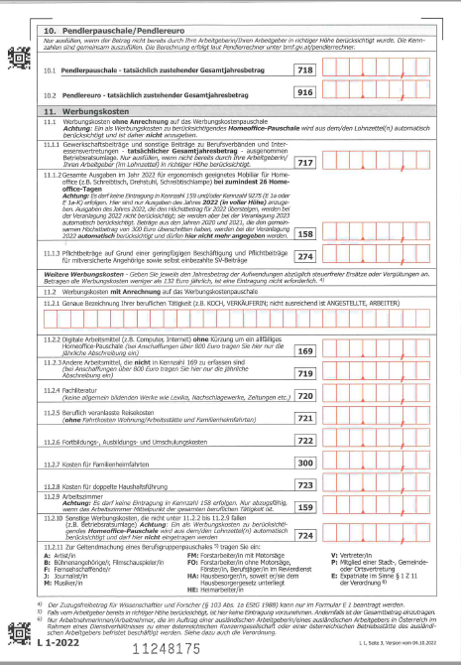
Werbungskosten

Slide 29
Ohne Anrechnung auf das WK-Pauschale:
Pendlerpauschale/Pendlereuro KZ 718/KZ 916
Mitgliedsbeitrag KZ 717
Homeoffice KZ 158
Pflichtbeitrag SV KZ 274

Slide 30
Werbungskosten (nur Auswirkung > € 132,00):
Digitale Arbeitsmittel KZ 169
andere Arbeitsmittel KZ 719
Fachliteratur KZ 720
berufliche Reisekosten KZ 721
Fortbildung/Weiterbildung KZ 722
Familienheimfahrten/doppelte Haushaltsführung KZ 300/KZ 723
Arbeitszimmer KZ 159
Sonstige Werbungskosten KZ 724

Slide 31
Pendlerpauschale KZ 718
Grundsätzlich sind die Fahrtkosten für den Arbeitsweg mit dem Verkehrsabsetzbetrag von 400 Euro abgegolten (wird mit der Lohnabrechnung automatisch berücksichtigt)
Zusätzlich können AN unter bestimmten Voraussetzungen aber auch das kleine oder das große Pendlerpauschale geltend machen (Entfernung des Wohnorts zur Arbeit und verfügbare Verkehrsmittel)
Aufgrund des 2. Entlastungspaket März 2022: Erhöhung Pendlerpauschale und Pendlereuro bis Juni 2023
Das Pendlerpauschale wird befristet um 50% erhöht. Die Regelung gilt von Mai 2022 bis Juni 2023
Pendlereuro wird für diesen Zeitraum vervierfacht
Pendlerrechner: https://pendlerrechner.bmf.gv.at/pendlerrechner/query.exe/dn?

Slide 32
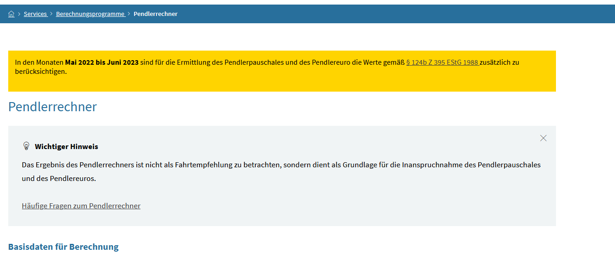
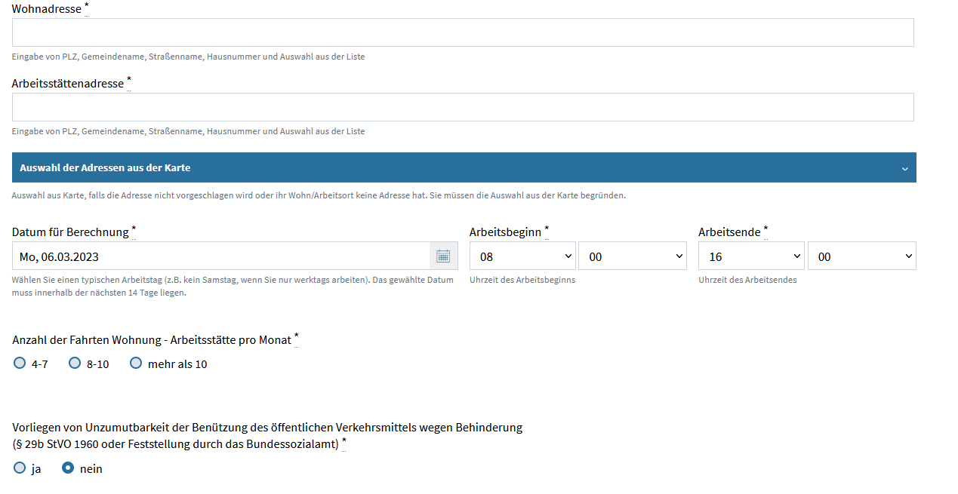
Pendlerrechner

Slide 33
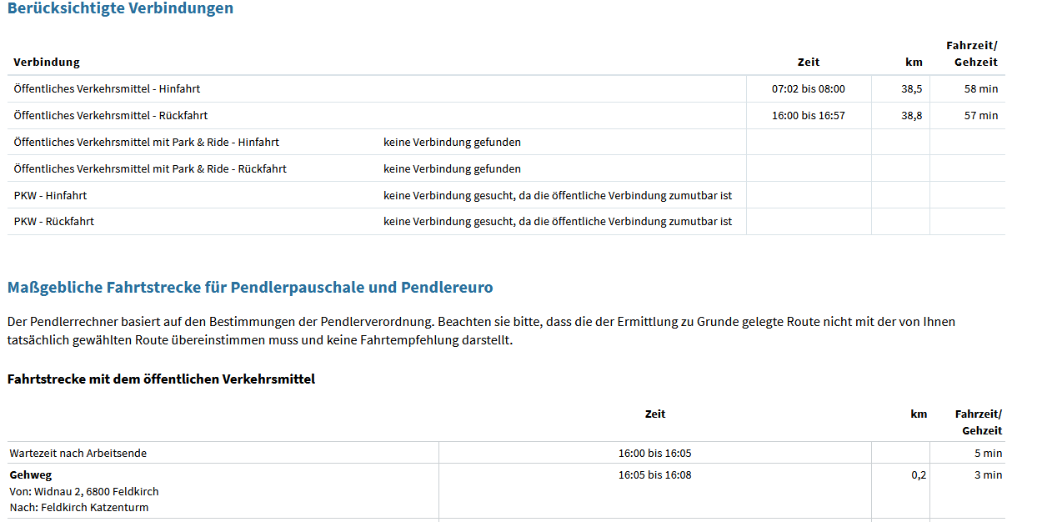
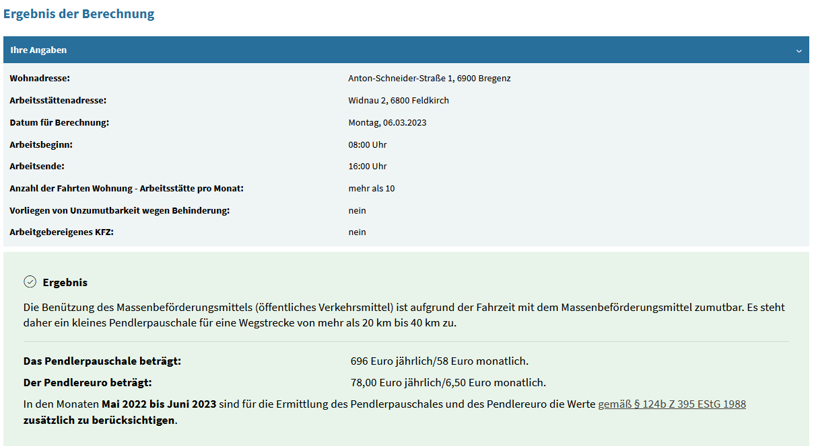
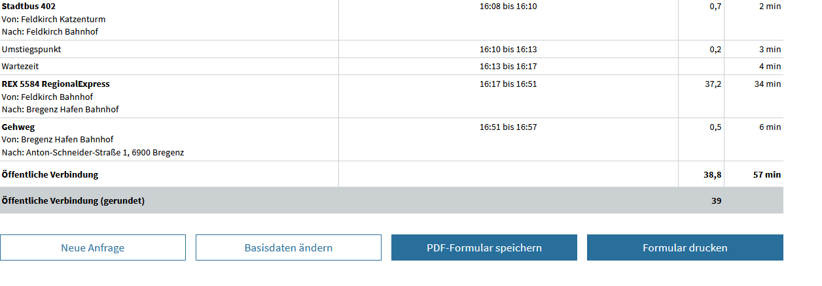
Pendlerrechner

Slide 34
Pendlerrechner
Berechnung PP: ab 05/2022 PP mal 1,5 und PE mal 4
 | PP monatlich lt. Pendlerr. | PE monatlich lt. Pendlerr. | Anzahl Monate | PP neu | PE neu
monatlich lt. PR Jänner bis April | € 58 (696/12) | € 6,50 (78/12) | 4 | € 232,00 | € 26,00
erhöhter Betrag ab 05/2022 PP 1 | € 87,00 | € 26,00 | 8 | € 696,00 | € 208,00
monatlich lt. PR 2 | € - | € - | 0
erhöhter Betrag ab 05/2022 PP 2 | € - | € - | 0 | € - | € -
monatlich lt. PR 3 | € - | € -
erhöhter Betrag ab 05/2022 PP 3 | € - | € - | 0 | € - | € -
Summe |  |  |  | € 928,00 | € 234,00
KZ 718: € 928,00 (statt: € 696,00)
KZ 916: € 234,00 (statt: € 78,00)

Slide 35
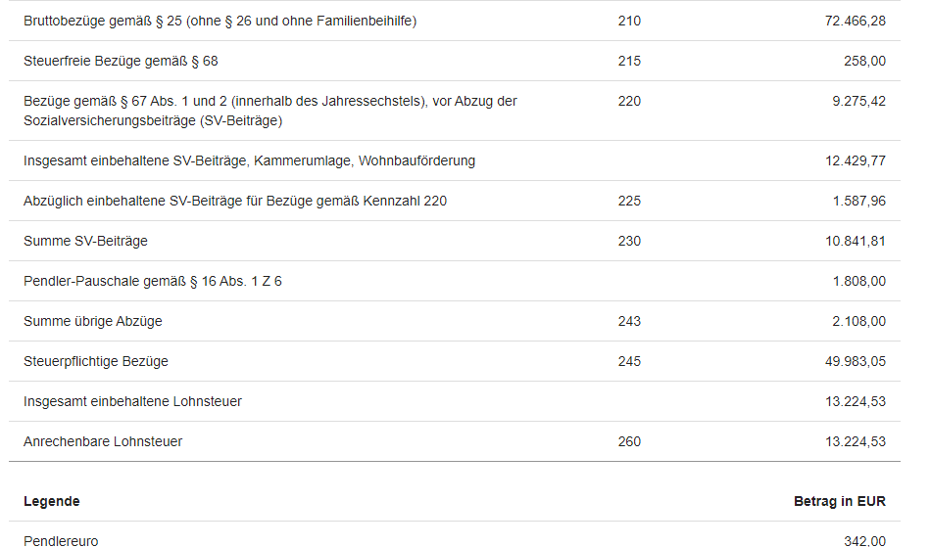
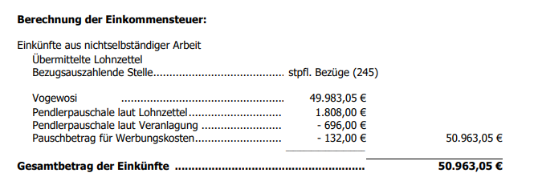
Auswirkungen PP im LZ

Slide 36
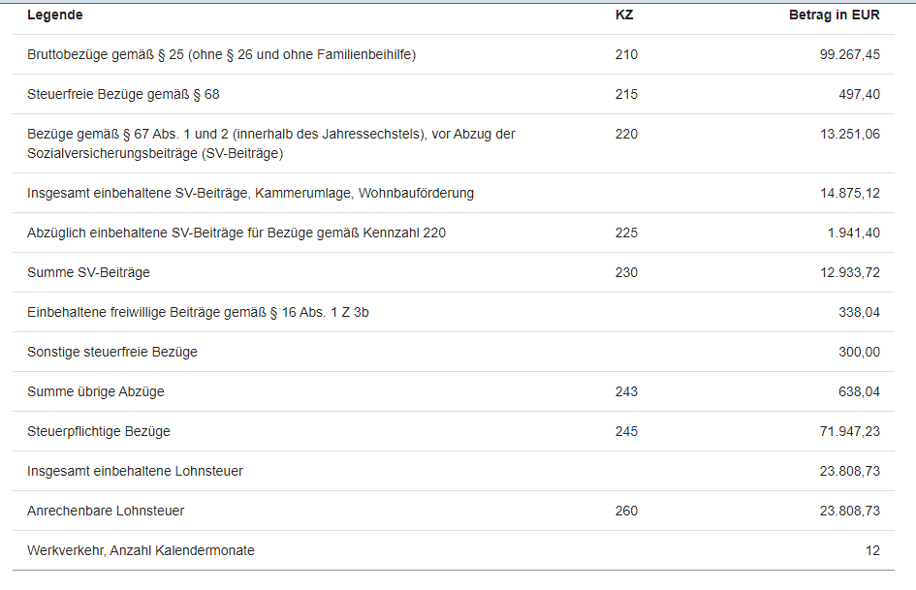
Auswirkungen Jobticket im LZ
Kein PP möglich!!!!
Erst ab ANV 2023 Differenz der tatsächlichen Kosten ansetzbar

Slide 37
Mitgliedsbeitrag KZ 717
Hier können Gewerkschaftsbeiträge berücksichtigt werden, sofern sie nicht bereits bei der Lohn-/Gehaltsabrechnung berücksichtigt wurden.
HINWEIS: Die Betriebsratsumlage ist nicht unter [717] sondern unter dem Punkt "Sonstige Werbungskosten" [724] geltend zu machen

Slide 38
Homeoffice - ergonomisch geeignetes Mobiliar KZ 158
Es gibt die Möglichkeit, die Kosten für ergonomische Büromöbel (Schreibtisch, Bürosessel, Beleuchtung) steuerlich geltend zu machen. Dieser Abschreibposten kann ohne Anrechnung auf das Werbungskostenpauschale geltend gemacht werden.
Voraus­setzung: Sie müssen im Veranlagungsjahr an mindestens 26 Tagen ausschließlich im Home-Office gearbeitet haben.
Das gilt für Anschaffungskosten im Jahr 2020 Abschreibbetrag pro Jahr: € 150,00
Das gilt für Anschaffungskosten ab dem Jahr 2021 Abschreibbetrag pro Jahr: € 300,00
Insgesamt können für die Jahre 2020 und 2021 € 300,00 geltend gemacht werden. Machen Sie mit der Arbeitnehmerveranlagung 2020 bereits € 150,00 für Büromöbel geltend, können Sie 2021 ebenfalls nur € 150,00 absetzen.

Slide 39
Homeoffice
Beispiel
Claudia hat 2020 einen Bürostuhl gekauft: € 400,00
Im Veranlagungsjahr 2020 absetzbar: € 150,00
Im Veranlagungsjahr 2021 absetzbar: € 150,00
Im Veranlagungsjahr 2022 absetzbar: € 100,00
Voraussetzung ist, dass Claudia in allen Jahren zumindest 26 Tage im Home-Office gearbeitet hat

Slide 40
Homeoffice-pauschale keine KZ
Wichtig:
Ohne HO-Tage im LZ KEIN HO-Pauschale
Achtung beim Ansatz des Pendlerpauschales (1/1)!

Slide 41
Pflichtbeitrag SV KZ 274
Hier können Sie geltend machen:
Selbst einbezahlte Sozialversicherungsbeiträge (zum Beispiel freiwillige Sozialversicherungsbeiträge bei geringfügiger Beschäftigung)
Pflichtbeiträge bei mehrfach geringfügiger Beschäftigung (Vorschreibung einer Nachzahlung durch die Österreichische Gesundheitskasse)
Pflichtbeiträge für mitversicherte Angehörige

Slide 42
Digitale Arbeitsmittel KZ 169
Wenn Sie im Zusammenhang mit Ihrem Beruf digitale Arbeitsmittel wie Computer oder Drucker anschaffen, können Sie diese im Rahmen der Arbeitnehmerveranlagung als Werbungskosten absetzen.
3-jährige Nutzungs­dauer be­achten
Wenn die Anschaffungskosten € 800 (ab Veranlagungsjahr 2020; früher € 400) übersteigen, können sie nur verteilt über eine mindestens 3-jährige Nutzungsdauer abgesetzt werden. Diese Absetzung für Abnutzung wird kurz AfA genannt.
Bei Anschaffung nach dem 30. Juni eines Jahres kann für das betreffende Jahr nur die halbe jährliche Abschreibung geltend gemacht werden, dafür wird die restliche halbe jährliche Abschreibung im 4. Jahr berücksichtigt.

Slide 43
Digitale Arbeitsmittel KZ 169
Beispiel
Anschaffungskosten Computer inkl. Tastatur und Bildschirm: € 1.500,00
abzgl. 40 Prozent private Nutzung € 600,00
€ 900,00
geteilt auf 3 Jahre ergibt es eine jährliche Abschreibung von € 300,00

Slide 44
Andere Arbeitsmittel KZ 719
Berufstätige können Aufwendungen im Zusammenhang mit ihrem Job steuerlich als Werbungskosten geltend machen.
Das können Sie geltend machen:
Kosten für typische Berufskleidung inklusive Reinigung
Aufwand für Arbeitsmittel und Werkzeuge
ACHTUNG: Kosten für digitale Arbeitsmittel wie etwa Computer sind bei der Kennzahl 169 der Arbeitnehmerveranlagung einzutragen!

Slide 45
Fachliteratur KZ 720
Ausgaben für Fachbücher (oder entsprechende elektronische Datenträger), die in Zusammenhang mit dem Beruf stehen, sind als Werbungskosten abschreibbar.
HINWEIS: Auf dem Beleg muss der genaue Titel des Werkes vermerkt sein. Die Bezeichnung "diverse Fachliteratur" reicht nicht aus.
Nicht als Fachliteratur gelten:
Allgemein bildende Werke wie Lexika
Zeitungen und Zeitschriften (stellen grundsätzlich privaten Aufwand dar)

Slide 46
Berufliche Reisekosten KZ 721
Kosten für Dienstreisen sind absetzbar. Darunter sind Fahrtkosten zu verstehen (Kilometergeld, Bahn- oder Flugtickets, Taxirechnungen), ein Verpflegungsmehraufwand in Form von Taggeldern sowie Nächtigungskosten.
Eine Dienstreise liegt vor, wenn
Ihr Arbeitgeber Ihnen den Auftrag dazu erteilt hat ODER
Sie auf Eigeninitiative zum Beispiel zu einer beruflichen Fortbildung fahren
Nicht als Dienstreisen gelten:
Fahrtkosten zwischen Wohnung und Arbeitsstätte
Familienheimfahrten
Höhe der Fahrtkosten: amtl. Km-Geld 0,42
Höhe der Tag- u. Nächtigungsgelder: Inland u. Ausland

Slide 47
Fortbildung/ Weiterbildung KZ 722
Ausbildungs­-, Fortbildungs- und Umschulungskosten
Sie können jene Kosten einer Bildungsmaßnahme geltend machen, die zur Erlangung von Kenntnissen für einen künftigen Beruf dienen. Dieser muss mit der jetzt ausgeübten Tätigkeit verwandt sein ODER
Fortbildung in Zusammenhang mit zukünftiger Tätigkeit: Besteht ein konkreter Zusammenhang mit einer zukünftigen Tätigkeit, etwa weil Sie eine Jobzusage haben, können Fortbildungskosten für diese Tätigkeit auch vor Antritt des Dienstverhältnisses als vorweggenommene Werbungskosten berücksichtigt werden ODER
Die Umschulung muss auf die tatsächliche Ausübung eines anderen Berufes abzielen

Slide 48
Familienheim-fahrten/ doppelte Haushaltsführung KZ 300/723
Wenn Sie so weit von Ihrem Familienwohnsitz entfernt arbeiten, dass Ihnen die tägliche Heimkehr zum Wohnsitz nicht möglich ist, können Sie nicht nur die Kosten für einen Zweitwohnsitz absetzen. Auch die Kosten für Heimfahrten zum Familienwohnsitz können Sie bei der Arbeitnehmerveranlagung (ANV) geltend machen.
Familienheimfahrten
Für den Zeitraum, für den Sie die Kosten der doppelten Haushaltsführung abschreiben können, können Sie auch die Kosten für Familienheimfahrten geltend machen.
Doppelte Haushaltsführung
Absetzbare Kosten bei doppelter Haushaltsführung
Miete (inklusive Betriebskosten, Strom und Gas) für eine zweckentsprechende Zweitwohnung mit rund 55 m²
Erforderliche Einrichtungsgegenstände usw….

Slide 49
Arbeitszimmer KZ 159
Wenn Sie über ein steuerlich anerkanntes Arbeitszimmer verfügen, können Sie statt der Kosten für ergonomisches Büromobiliar die Kosten und Ausgaben für das Arbeitszimmer absetzen.
Absetzbar sind:
anteilige Miete bzw. Betriebskosten, Internet o. Büromöbel
Definition: Steuerlich an­erkanntes Arbeits­zimmer
Ein steuerlich anerkanntes Arbeitszimmer liegt nur dann vor, wenn das Arbeitszimmer ausschließlich beruflich genutzt wird und den Mittelpunkt Ihrer gesamten beruflichen Tätigkeit darstellt.
Stellt Ihnen der Arbeitgeber grundsätzlich ein Büro zur Verfügung und können Sie es nur vorübergehend zum Beispiel wegen Corona nicht nutzen, sind die Kosten des Arbeitszimmers nicht absetzbar.

Slide 50
Sonstige Werbungskosten KZ 724
Dazu zählen etwa:
Betriebsratsumlage
Ausgaben für Job-Bewerbungen
Fehlgelder: Kassenfehlbeträge, die Sie dem Arbeitgeber ersetzen müssen (sofern die Beträge nicht schon bei der laufenden Lohnverrechnung steuermindernd berücksichtigt wurden)

Slide 51
Formulare zur Arbeitnehmerveranlagung Termin beim Finanzamt FinanzOnline Absetzbetrag/Freibetrag Werbungskosten Familien im Steuerrecht außergewöhnliche Belastungen Steuererklärung und Fristen Antragslose Arbeitnehmerveranlagung

Slide 52
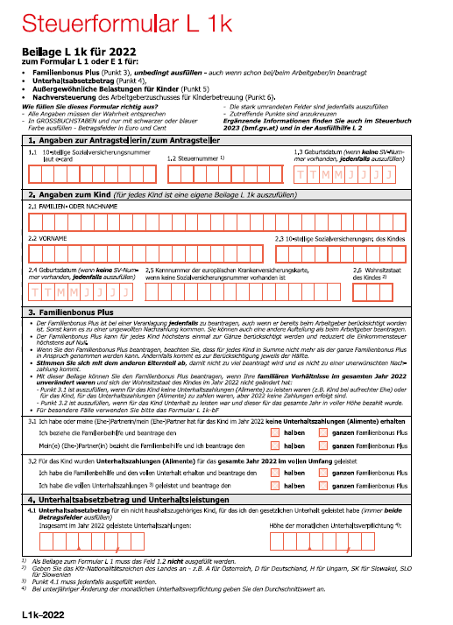
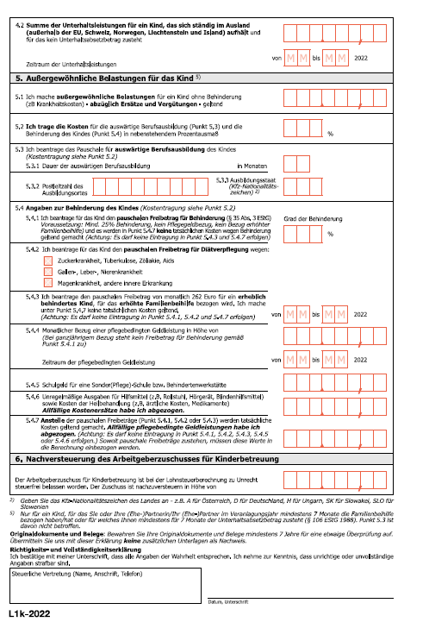
Formular L1k

Slide 53
Alleinerzieher-absetzbetrag
Alleinerzieherabsetzbetrag (AEAB)
Der Absetzbetrag für Alleinerziehende steht Ihnen zu, wenn Sie
in einem Kalenderjahr für ein oder mehrere Kinder mehr als sechs Monate Familienbeihilfe bezogen haben und
mehr als die Hälfte im Kalenderjahr nicht in einer Ehe, einer Lebens­ge­mein­schaft oder einer eingetragenen Partnerschaft gelebt haben.

Slide 54
Alleinverdiener-absetzbetrag
Alleinverdienerabsetzbetrag (AVAB)
Alleinverdiener im Steuerrecht, d.h. es braucht drei Voraussetzungen dafür:
Ehe, Lebensgemeinschaft oder eingetragene Partnerschaft dauerte im Kalenderjahr mehr als sechs Monate.
Es wurde für ein oder mehrere Kinder mehr als sechs Monate Familienbeihilfe bezogen.
Und der Partner hat im selben Kalenderjahr nicht mehr als 6.312 Euro (bis 2022: 6.000 Euro) verdient.

Slide 55
Wie ergeben sich € 6.000,00 Dazuverdienst?
 | Bruttojahresbezug (inkl. Sonderzahlungen)
minus | steuerfreie Sonderzahlungen bis zur Höhe von max. € 2.100,00
minus | steuerfreie Zulagen und Zuschläge
minus | Sozialversicherungsbeiträge
minus | Gewerkschaftsbeiträge
minus | Pendlerpauschale
minus | Werbungskosten (mindestens das Pauschale von € 132,00)
plus | Wochengeld und Abfertigungen
ergibt | Einkommen für den AVAB < € 6.000,00

Slide 56
Höhe AVAB oder AEAB
Mit dem Alleinverdienerabsetzbetrag oder dem Alleinerzieherabsetzbetrag verringert sich die Lohnsteuer einmalig im Jahr um folgende Beträge:
um € 494,00 (ab 2023: € 520,00) bei einem Kind, für das Familienbeihilfe bezogen wird
insgesamt um € 669,00 (ab 2023: € 704,00) bei zwei Kindern, für die Familienbeihilfe bezogen wird
und zusätzlich um € 220,00 (ab 2023: € 232,00) für das dritte und jedes weitere Kind, für das Familienbeihilfe bezogen wird

Slide 57
Wie erhalte ich den AVAB oder AEAB?
Beide Absetzbeträge können entweder beim Arbeitgeber oder im Nachhinein über die Ar­beit­nehm­er­ver­an­lag­ung beantragen
TIPP
Wenn der Alleinverdienerabsetzbetrag oder der Allein­er­zieher­ab­setz­be­trag schon beim Arbeitgeber beantragt wurde, MUSS das ent­sprechende Feld in der Arbeitnehmerveranlagung trotzdem nochmals ankreuzen!
Sonst droht Nachforderung

Slide 58
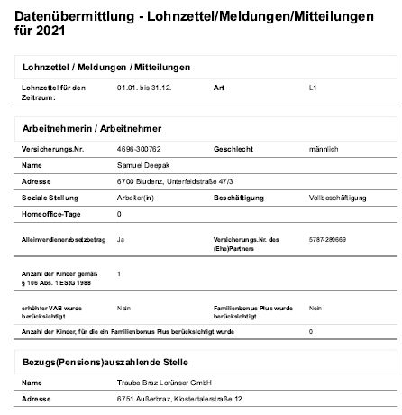
Beispiel AVAB im LZ
AVAB oder AE im LZ

Slide 59
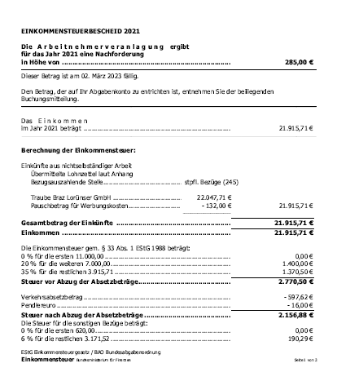
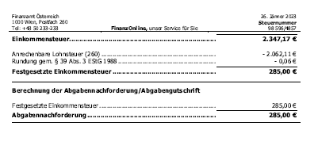
Beispiel AVAB im LZ
Berechnungsblatt wenn AVAB nicht zusteht, aber im LZ!
1 Kind: 494,00 hier erfolgt Korrektur

Slide 60
AVAB oder AEAB auch als Negativsteuer?
Der AEAB oder der AVAB wird über die Arbeit­nehmer­ver­an­lagung als Negativsteuer ausbezahlt bzw. erstattet!
d.h. wenn entweder keine Lohnsteuer bezahlt wurde, da das Einkommen kleiner € 1.360,00 brutto monatlich beträgt
oder wenn während des gesamten Kalenderjahres eine steuerfreie Transferleistung, wie z.B. Arbeitslosengeld oder Kinderbetreuungsgeld bezogen wurde

Slide 61
Kindermehrbetrag für 2022
Ist das Einkommen so gering, dass keine Lohnsteuer bezahlt wurde, wirkt sich der Familienbonus für das Kind nicht aus, da dieser nicht als Negativsteuer ausbezahlt wird.
Den Kindermehrbetrag steht zu, wenn an mindestens 30 Tagen steuerpflichtige aktive Einkünfte bezogen wurden und sich der Familienbonus nicht auswirkt.
Außerdem muss zusätzlich einer dieser Voraussetzungen zu treffen:
es besteht Anspruch auf den Alleinverdiener- oder Alleinerzieherabsetzbetrag, oder
der Partner verdient auch so wenig, dass auch hier der Familienbonus keine Auswirkung hat.
Der Kindermehrbetrag beträgt ab 2022 bis zu € 550,00 pro Kind

Slide 62
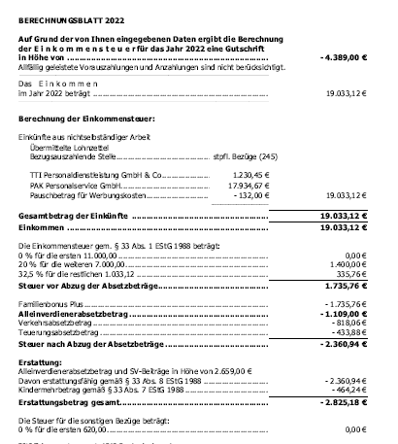
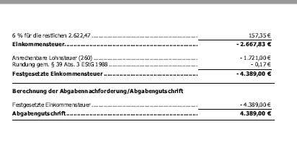
Kindermehrbetrag für 2022
Beispiel für Kindermehrbetrag

Slide 63
Mehrkindzuschlag für 2022
Für Eltern, deren gemeinsames Jahreseinkommen € 55.000,00 im Jahr nicht übersteigt, gibt es einen Mehrkindzuschlag von € 21,20 (bis 2022: € 20,00) im Monat für das dritte und jedes weitere Kind, für das Familienbeihilfe bezogen wurde.
Die Einkommen der Eltern werden nur dann zusammengerechnet, wenn sie in diesem Kalenderjahr länger als sechs Monate im gemeinsamen Haushalt gelebt haben.
Der Mehrkindzuschlag wird über die Ar­beit­nehmerver­an­lag­ung beantragt
Es wird ein separater Bescheid ausgestellt

Slide 64
Unterhalts-absetzbetrag
Wird für Kinder, die nicht im selben Haushalt leben, nachweislich der gesetzlichen Unter­halt geleistet, kann einen Unterhaltsabsetzbetrag bei der Steuer geltend machen.
Drei Möglichkeiten:
Höhe des gesetzlichen Unterhalts bei schriftlicher Vereinbarung
Unterhaltsleistung ohne schriftliche Vereinbarung
Naturalunterhalt

Slide 65
Höhe des Unterhalts-absetzbetrag
Der Unterhaltsabsetzbetrag beträgt
für das erste Kind € 31,00 (bis 2022: € 29,20) monatlich
für das zweite Kind zusätzlich € 47,00 (bis 2022: € 43,80) monatlich
für jedes weitere Kind zusätzlich € 62,00 (bis 2022: € 58,40) monatlich
Regelbedarfsätze
Die Regelbedarfssätze werden jährlich angepasst und sind abhängig vom Alter des Kindes.

Slide 66
Unterhaltskosten für im Ausland lebende Kinder
Wird für ein unterhaltsberechtigtes Kind, das sich ständig außerhalb des EU-Raumes, der Schweiz, Island, Liechtenstein oder Norwegen aufhält, Unterhalt bezahlt, können pro Monat € 50,00 oder der halbe Unterhalt berücksichtigt werden, der im jeweiligen Land angemessen ist.

Slide 67
Kosten für auswärtige Berufs-ausbildung
Sofern es im Umkreis Ihres Wohnortes keine entsprechende Aus­bild­ungs­möglich­keit gibt und Ihr Kind eine Schule, Universität oder Lehrstelle in einiger Entfernung besuchen muss, kann für jeden angefangenen Monat ein Freibetrag von € 110,00 monatlich geltend gemacht werden. Dauert die Ausbildung das ganze Kalenderjahr, ist der Freibetrag auch für die Ferienzeit abschreibbar.
Dabei kommt es aber auf die Entfernung der Ausbildungsstätte vom Wohnort an.
z. B. gibt es den Freibetrag, wenn die Ausbildung mehr als 80 km vom Wohnort entfernt stattfindet, oder die täg­liche Hin- und Rückfahrt ist nach dem Studienförderungsgesetz nicht zu­mut­bar.

Slide 68
Krankheitskosten für Kinder
Bei einer Behinderung bis 24 % können die tatsächlichen be­hinder­ungs­be­dingten Aufwendungen berücksichtigt werden. Diese Kosten wirken sich nur aber nur dann auf die Steuer aus, wenn sie den Selbstbehalt übersteigen.
Behinderung von 25 bis 49 %: Hier können ohne Selbst­be­halt die Krankheitskosten geltend gemacht werden, die unter „Außergewöhnliche Belastungen bei Behinderung“ beschrieben sind. Der pauschale Freibetrag aufgrund des Behinderungsgrades steht nicht zu, wenn Pflegegeld bezogen wird
Behinderung ab 50 %: Ab diesem Behinderungsgrad besteht Anspruch auf erhöhte Familienbeihilfe. In diesem Fall können entweder die tat­säch­lich­en Aufwendungen abzüglich des Pflegegeldes geltend gemacht werden oder ein Freibetrag von 262 Euro monatlich, bei dem das Pflegegeld gegenge­rechnet wird.

Slide 69
Familienbonus Plus
Der Familienbonus (FB+) ist ein Absetzbetrag, der ab dem Veranlagungsjahr 2019 den Kinderfreibetrag sowie die Absetzbarkeit von Kinderbetreuungskosten ersetzt. Der Familienbonus Plus wird nur auf Antrag gewährt, entweder monatlich über die Lohnverrechnung oder jährlich nachträglich über die Arbeitnehmerveranlagung.

Slide 70
Familienbonus Plus
Höhe ab Kalenderjahr 2022
bis zum 18. Geburtstag ab Jänner 2022 € 2.000,00 für jedes Kind pro Jahr bzw. € 166,68* für jedes Kind pro Monat
nach dem 18. Geburtstag ab Jänner 2022 € 650,00 für jedes Kind pro Jahr bzw. € 54,18* für jedes Kind pro Monat

Slide 71
Familienbonus Plus
Voraussetzungen
für das Kind wird Familienbeihilfe bezogen
das Kind hat ständigen Aufenthalt in EU, EWR oder Schweiz (d.h. kein Familienbonus für Kinder außerhalb EU, EWR und Schweiz)

Slide 72
Familienbonus Plus
Aufteilung zwischen den Eltern
Wahlfreiheit zwischen den Eltern
Die Wahlfreiheit gewährt Eltern Spielraum, den Steuervorteil optimal zu nützen. Bei mehreren Kindern können Sie auch entscheiden, welche Variante für welches Kind (z. B.: Halbe/Halbe für ein Kind und ein ganzer Familienbonus Plus für das andere Kind) gewählt wird.
Die Wahlfreiheit gilt grundsätzlich auch für getrenntlebende Eltern.
Bei gleichbleibenden Verhältnissen, ist der Familienbonus Plus pro Kind jedenfalls einheitlich für das gesamte Kalenderjahr zu beantragen: z.B. nicht ein ganzer Familienbonus Plus von Jänner bis Mai und ein halber Familienbonus Plus ab Juni.

Slide 73
Familienbonus Plus Aufteilungsvarianten
Eltern leben in Partnerschaft im gemeinsamen Haushalt
Ein Elternteil beantragt 100 %
Beide Elternteile beantragen je 50 %
Auch der leibliche Elternteil, der nicht die Familienbeihilfe bezieht, kann grundsätzlich nur dann den Familienbonus Plus erhalten, wenn die Lebensgemeinschaft mehr als 6 Monate besteht.
Diese Frist von 6 Monaten gilt jedoch nicht, wenn in den restlichen Monaten ohne Lebensgemeinschaft der Unterhaltsabsetzbetrag gebührt.
Bei Ehe oder eingetragener Partnerschaft gilt die 6 Monatsfrist nicht.

Slide 74
Familienbonus Plus Aufteilungsvarianten
Eltern leben getrennt und Unterhaltsabsetzbetrag gebührt
Familienbeihilfenberechtige(r) beantragt 100 Prozent
Unterhaltsleistende(r) beantragt 100 Prozent
Beide beantragen je 50 Prozent
Der Familienbonus Plus gebührt dem unterhaltsleistenden Elternteil nur für die Anzahl an Monaten, für die der Unterhaltsabsetzbetrag gebührt (weil der Unterhalt tatsächlich in der gerichtlich oder behördlich festgelegten Höhe bzw. die Regelbedarfssätze geleistet wurde). Sobald der unterhaltsleistende Elternteil ganzjährig Alimente in voller Höhe leistet, hat dieser auch Anspruch auf 50% des Familienbonus Plus.

Slide 75
Familienbonus Plus Aufteilungsvarianten
Eltern leben getrennt und Unterhaltsabsetzbetrag gebührt NICHT
Familienbeihilfenberechtigte(r) beantragt 100 Prozent
„neuer“ (Ehe-)Partner des Familienbeihilfenberechtigten beantragt 100 Prozent
Beide beantragen je 50 Prozent
Für Monate für die kein Unterhaltsabsetzbetrag gebührt (weil beispielsweise kein Unterhalt geleistet wird) kann auch der „neue“ Partner des Familienbeihilfenberechtigten Elternteils den Familienbonus Plus erhalten, obwohl dieser kein leiblicher Elternteil ist. Voraussetzung dafür ist aber eine Ehe, eingetragene Partnerschaft oder Lebensgemeinschaft. Eine Lebensgemeinschaft muss jedoch für mehr als 6 Monate in einem Kalenderjahr bestehen.

Slide 76
Familienbonus Plus
Möglichkeit 1: 100% in der ANV
Möglichkeit 2: 50 % in der ANV
Möglichkeit 3: 100% in der mtl. Lohnabrechnung, volle Auswirkung
Möglichkeit 4: 100 % in der mtl. Lohnabrechnung, aber nicht volle Auswirkung
Möglichkeit 5: 100 % in der mtl. Lohnabrechnung, aber kein Anspruch mehr
Möglichkeit 6: 100 % beantragt, aber Ex-Partner beantragt 50 % - Rückforderung
usw…..

Slide 77
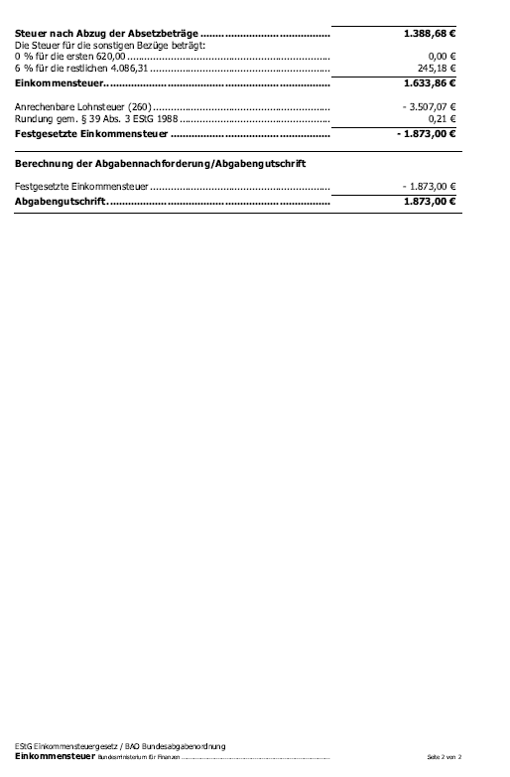
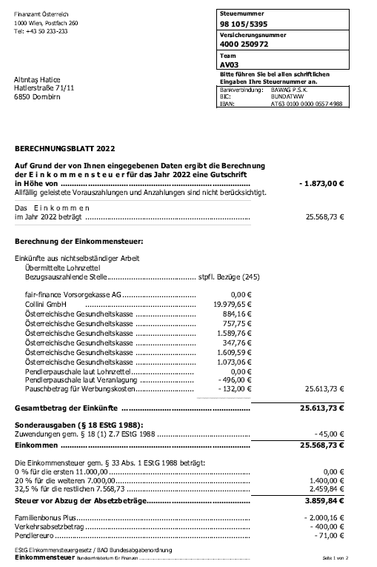
Familienbonus Plus nicht im LZ aber in der ANV
Beispiel Auswirkung in der ANV, wenn nicht mtl. erfasst

Slide 78
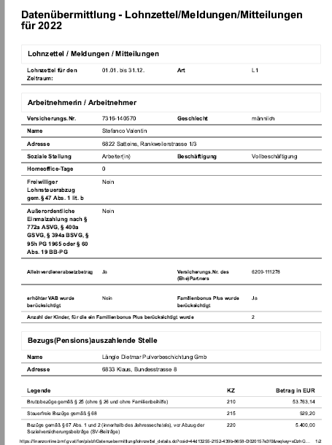
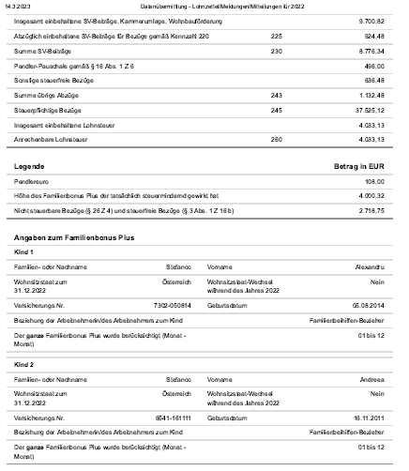
Familienbonus Plus im LZ und in der ANV
Beispiel FABO+ im LZ….

Slide 79
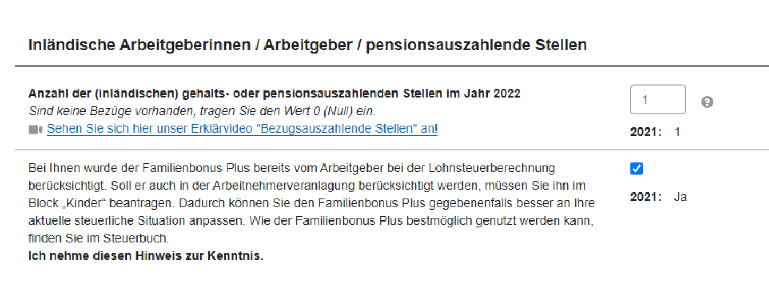
Familienbonus Plus im LZ und in der ANV
… somit in der ANV mitberücksichtigen!

Slide 80
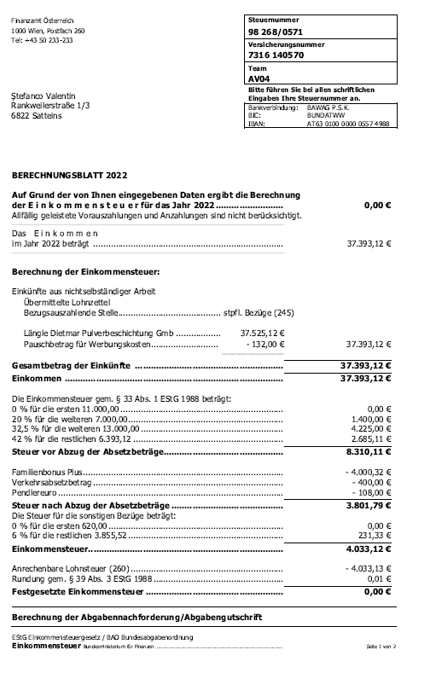
Familienbonus Plus im LZ und in der ANV
…in der ANV – null Gutschrift, da schon mtl. erfasst
PFICHTVERANLAGUNG!

Slide 81
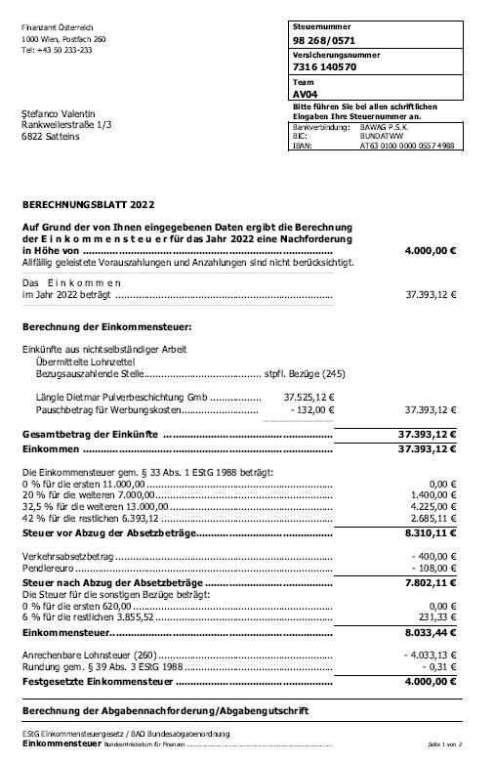
Familienbonus Plus im LZ u. NICHT in der ANV erfasst
… FABO+ nicht in der ANV berücksichtigt!!!! – NF!!!
PFICHTVERANLAGUNG!

Slide 82
Formulare zur Arbeitnehmerveranlagung Termin beim Finanzamt FinanzOnline Absetzbetrag/Freibetrag Werbungskosten Familien im Steuerrecht außergewöhnliche Belastungen Steuererklärung und Fristen Antragslose Arbeitnehmerveranlagung

Slide 83
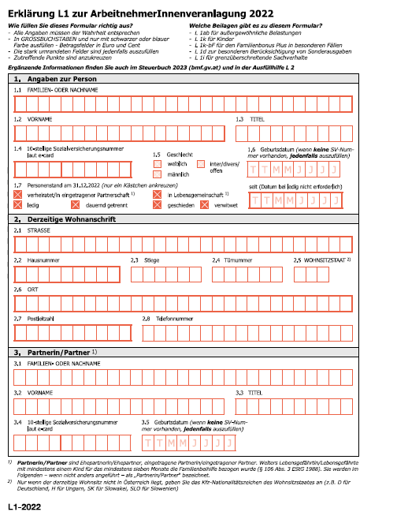
Formular L1

Slide 84
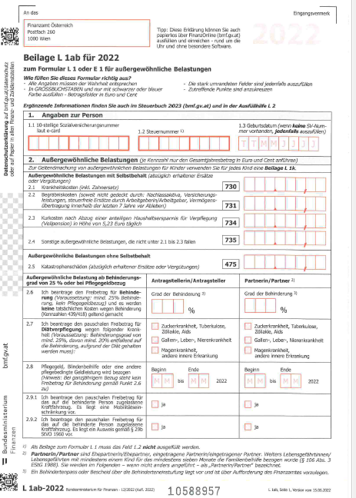
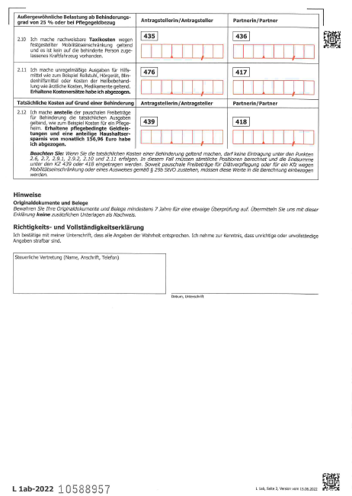
Formular L1ab

Slide 85
Formular L1k

Slide 86
Wann handelt es sich um außergewöhnliche Belastungen mit Selbstbehalt?
Außergewöhnlichkeit
Die Art der Belastung ist höher als jene, die der Mehrzahl der Steuerpflichtigen gleicher Einkommens- und Vermögensverhältnisse erwächst.
Zwangsläufigkeit
Ein Aufwand erwächst zwangsläufig, wenn sich eine Steuerpflichtige oder ein Steuerpflichtiger ihm aus tatsächlichen, rechtlichen oder sittlichen Gründen nicht entziehen kann
Wirtschaftliche Leistungsfähigkeit
Ein Aufwand beeinträchtigt die wirtschaftliche Leistungsfähigkeit, wenn der individuelle Selbstbehalt überschritten wird. Die Höhe des Selbstbehalts ist nach den Einkommens- und den Familienverhältnissen abgestuft.

Slide 87
Selbstbehalt
Der Selbstbehalt beträgt bei einem Einkommen von:
höchstens € 7.300,00 - 6 Prozent
mehr als € 7.300,00 - 8 Prozent
mehr als € 14.600,00 - 10 Prozent
mehr als € 36.400,00 - 12 Prozent
ODER:
ca. die Höhe des monatlichen Bruttobezuges (als Orientierung)

Slide 88
Kurkosten KZ 734
Achtung!
Fahrtkosten, die bei Besuchen von Ehe­part­ner:­innen entstehen, werden nicht berücksichtigt.
"Haushaltsersparnis"
Von den beantragten Kur- oder Krankenhauskosten ist die Haushaltsersparnis abzuziehen. Das sind 5,23 Euro pro Tag oder in der Höhe von 156,96 Euro monatlich

Slide 89
Sonstige außergewöhnliche Belastungen KZ 735
Kinderbetreuungskosten Alleinerzieher – max. möglich bis zur Vollendung der Schulpflicht
Kosten für Adoption und künstliche Befruchtung – auch mehrmalige Fahrten zu Fachärzten können berücksichtigt werden
Bestimmte Unterhaltsleistungen – für nahe Angehörige, wenn diese Ausgaben ebenfalls außergewöhnliche Belastungen darstellen. NICHT möglich ist: Zahlungen an mittellose Angehörige zur Deckung des Lebensunterhaltes

Slide 90
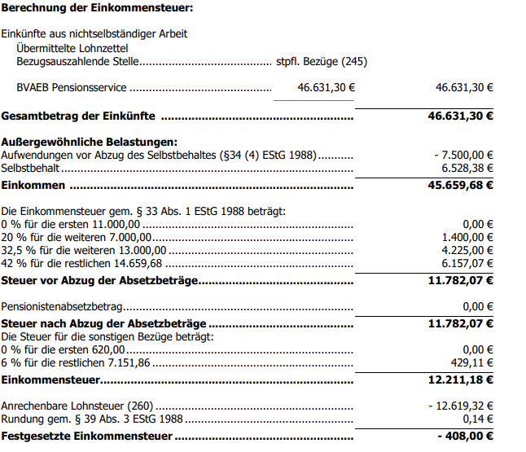
Beispiel außergewöhnliche Belastung mit SB

Slide 91
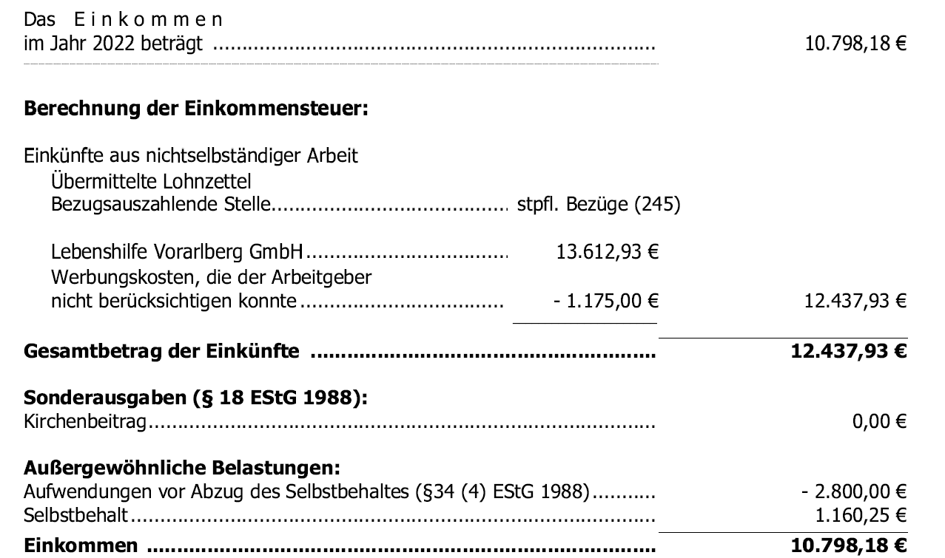
Beispiel außergewöhnliche Belastung mit SB

Slide 92
Außergewöhnliche Belastung ohne Selbstbehalt
Katastrophenschäden – KZ 475
Aufwendungen zur Beseitigung von Katastrophenschäden
Darunter fallen insbesondere Hochwasser-, Erdrutsch-, Vermurungs-, Lawinen- und Schneekatastrophenschäden sowie Sturmschäden. Abzugsfähig sind die Kosten der Aufräumungsarbeiten und die Wiederbeschaffungskosten der zerstörten notwendigen Wirtschaftsgüter, soweit diese Schäden nicht durch eine Versicherung oder aus öffentlichen Mitteln (Katastrophenfonds) gedeckt sind.
Man muss der wirtschaftliche Eigentümer sein
Nicht absetzbare Kosten: Sportgeräte, Swimmingpool oder der Neubau des Zweitwohnsitzes

Slide 93
Außergewöhnliche Belastung ohne Selbstbehalt
Auswärtige Berufsausbildung Ihres Kindes
Nicht die monatlichen Kosten, sondern ein monatlicher Freibetrag von EUR 110,00
Aber nur dann möglich, wenn keine geeignete Ausbildungsmöglichkeit am Wohnort vorhanden ist, oder die Entfernung ist mehr als 80 km entfernt (wurde bereits im Webinar „Steuervorteile für Familien ausführlich erklärt).

Slide 94
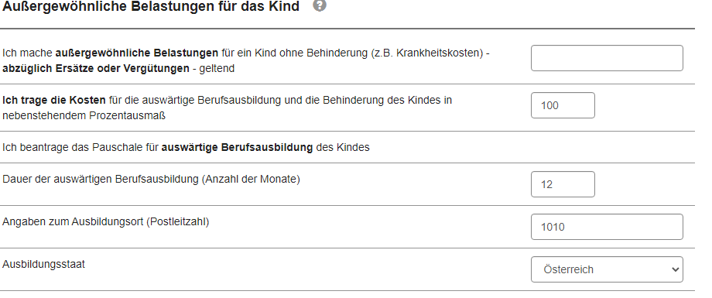
Beispiel außergewöhnliche Belastung ohne Selbstbehalt
Erfassen im Formular L1k

Slide 95
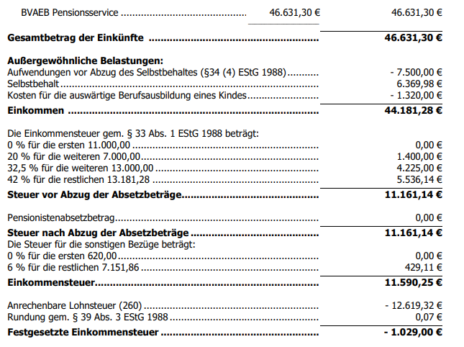
Beispiel außergewöhnliche Belastung ohne Selbstbehalt
Ergebnis im Berechnungsblatt

Slide 96
Außergewöhnliche Belastungen für Unterhaltsberechtigte
z. B. Darunter fallen etwa Krankheitskosten für ein Kind (z.B. Brille oder Zahnregulierung), sowie im Falle der Notwendigkeit Kosten für eine auswärtige Ausbildung.
Derartige Aufwendungen können bei Alimentationsverpﬂichteten aber nur dann berücksichtigt werden, wenn sie zusätzlich zu den laufenden Alimentationszahlungen geleistet werden.
Als außergewöhnliche Belastung absetzbar sind Unterhaltsleistungen an Kinder allerdings auch dann, wenn (mangels Familienbeihilfenbezugs) kein Kinderabsetzbetrag und (weil keine Alimente geleistet werden) auch kein Unterhaltsabsetzbetrag zusteht.

Slide 97
Außergewöhnliche Belastungen für Unterhaltsberechtigte
Dies trifft z.B. bei Unterhaltsleistungen für haushaltszugehörige und nicht haushaltszugehörige Kinder zu, die sich ständig in einem Land außerhalb des EU-/EWR-Raumes und der Schweiz aufhalten.
Absetzbar ist in derartigen Fällen grundsätzlich der halbe laufende, nach den ausländischen Lebenshaltungskosten angemessene, Unterhalt. In der Praxis wird normalerweise ein pauschaler Abzug vorgenommen (Richtwert pro Kind: € 50,00 monatlich). Ein Selbstbehalt wird nicht berechnet.

Slide 98
Beispiel Außergewöhnliche Belastungen für Unterhaltsberechtigte
Erfassen im Formular L1k

Slide 99
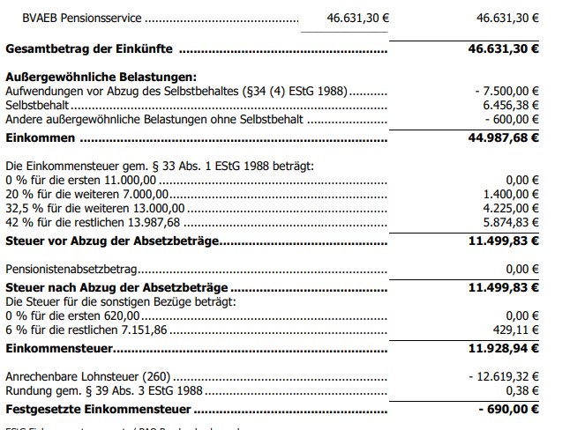
Beispiel Außergewöhnliche Belastungen für Unterhaltsberechtigte
Ergebnis im Berechnungsblatt

Slide 100
Außergewöhnliche Belastung bei Behinderung
Bei Vorliegen einer körperlichen oder geistigen Behinderung vermindern festgelegte Pauschalbeträge ohne Selbstbehalt das Einkommen. Eine Steuerpflichtige oder ein Steuerpflichtiger gilt als behindert, wenn der Grad der Behinderung mindestens 25% beträgt. Auf Verlangen des Finanzamtes ist zum Nachweis der Behinderung eine amtliche Bestätigung vorzulegen.
Antrag beim Sozialministeriumservice oder zuvor Rücksprache mit dem Hausarzt oder Vertrauensarzt!

Slide 101
Außergewöhnliche Belastung bei Behinderung
Pauschale Freibeträge bei Behinderung (ohne Pflegegeld) von 124,– bis 1.198,– Euro
Zusätzlich Kosten der Heilbehandlung (Rezeptgebühren, Spital, Arzt, ...)
Zusätzlich Kosten für Hilfsmittel (Hörgerät, Rollstuhl, ...)
Zusätzlich bei Diätverpflegung: Zucker, TBC, Zöliakie, Aids € 840,00/Jahr = 70/Mtl. Galle, Leber, Niere € 612,00/Jahr = 51/Mtl. Magen und sonstige Diät € 504,00/Jahr = 42/Mtl.
Automatische Berücksichtigung der Freibeträge durch das Finanzamt; Sozialministeriumservice stellt Daten elektronisch zur Verfügung; (Adresse: Rheinstrasse 32, Bregenz)

Slide 102
Außergewöhnliche Belastung bei Behinderung
Bei Vorliegen von körperlichen oder geistigen Behinderungen vermindern Pauschalbeträge das Einkommen.
Eine Steuerpflichtige oder ein Steuerpflichtiger gilt als behindert, wenn der Grad der Behinderung mindestens 25 % beträgt.
Der Pauschalbetrag ist abhängig vom Grad der Behinderung: Grad der Behinderung Jahresfreibetrag 25 % bis 34 % € 124,00 35 % bis 44 % € 164,00 45 % bis 54 % € 401,00 55 % bis 64 % € 486,00 65 % bis 74 % € 599,00 75 % bis 84 % € 718,00 85 % bis 94 % € 837,00 ab 95 % € 1.198,00

Slide 103
Außergewöhnliche Belastung bei Behinderung
Gehbehinderung
Keine motorbezogene Versicherungssteuer
Vergütung der NOVA im Rahmen des Bundesbehindertengesetzes
Gratis 1 Autobahnvignette
Steuerfreibetrag für eigenes Kfz monatlich € 190,00 = € 2.280,00/jährl.
kein eigenes Kfz - Taxirechnungen bis € 153,00 pro Monat
Immer „großes“ Pendlerpauschale

Slide 104
Außergewöhnliche Belastung bei Behinderung
Pflegebedarf in Stunden pro Monat ab 2016
Mehr als 65 Stunden Pflegestufe 1 EUR 175,00
Mehr als 95 Stunden Pflegestufe 2 EUR 322,70
Mehr als 120 Stunden Pflegestufe 3 EUR 502,80
Mehr als 160 Stunden Pflegestufe 4 EUR 754,00
> 180 Std. (außerg. Aufw.) Pflegestufe 5 EUR 1.024,20
> 180 Stunden (Tag/Nacht) Pflegestufe 6 EUR 1.430,20
> 180 Stunden (keine funktionelle Umsetzung der vier Extremitäten mehr gegeben.) Pflegestufe 7 EUR 1.875,90
Krankenhausaufenthalt: hier ruht das Pflegegeld!

Slide 105
Außergewöhnliche Belastung bei Behinderung
Wichtig
Ohne Steuer keine Auswirkung, d.h. wenn die Pension so gering ist, dass keine Steuer abgezogen wird, haben die Ausgaben keine Auswirkung

Slide 106
Außergewöhnliche Belastung für behinderte Kinder
Freibeträge für Kinder mit 25 bis 49 prozentiger Behinderung
Für die Feststellung der Behinderung eines Kindes sind dieselben Stellen wie für Erwachsene zuständig. Bei Vorliegen einer Behinderung im nachstehenden Ausmaß stehen folgende Freibeträge zu:
Grad der Behinderung Jahresfreibetrag 25 % bis 34 % € 124,00 35 % bis 44 % € 164,00 45 % bis 49 % € 401,00
Zusätzlich können ohne Kürzung durch den Selbstbehalt die pauschalen Freibeträge für eine notwendige Diätverpﬂegung oder die Aufwendungen für Behindertenhilfsmittel z.B. Sehhilfen, Rollstuhl, behindertengerechte Adaptierung der Wohnung) berücksichtigt werden

Slide 107
Außergewöhnliche Belastung für behinderte Kinder
Freibeträge für Kinder ab 50 prozentiger Behinderung ohne Pﬂegegeldbezug
In diesem Fall steht eine erhöhte Familienbeihilfe und an Stelle der zuvor genannten Freibeträge ein monatlicher Pauschalbetrag von € 262,00 zu.
Zusätzlich können ohne Abzug des Selbstbehaltes die Aufwendungen für Behindertenhilfsmittel (z.B. Sehhilfen, Rollstuhl, behindertengerechte Adaptierung der Wohnung) und das Schulgeld für eine Behindertenschule oder -werkstätte geltend gemacht werden.
Die Kosten für Diätverpﬂegung können neben dem Freibetrag von 262 Euro nicht berücksichtigt werden. Ab dem Kalenderjahr 2019 ersetzt der Familienbonus Plus die steuerliche Abzugsfähigkeit der Kinderbetreuungskosten und den Kinderfreibetrag.

Slide 108
Außergewöhnliche Belastung für behinderte Kinder
Freibeträge bei Bezug von Pflegegeld für das behinderte Kind
Der Freibetrag von 262 Euro monatlich ist um das erhaltene Pﬂegegeld zu kürzen. Die jährlichen Freibeträge nach dem Ausmaß der Behinderung stehen nicht zu. Übersteigt das Pﬂegegeld den Betrag von 262 Euro, steht kein Pauschalbetrag zu.
Zusätzlich sind im nachgewiesenen Ausmaß unabhängig vom Bezug von Pﬂegegeld zu berücksichtigen:
nicht regelmäßig anfallende Aufwendungen für Hilfsmittel
Kosten der Heilbehandlung
das Entgelt für die Unterrichtserteilung in einer Sonder- oder Pflegeschule oder die Tätigkeit in einer Behindertenwerkstätte

Slide 109
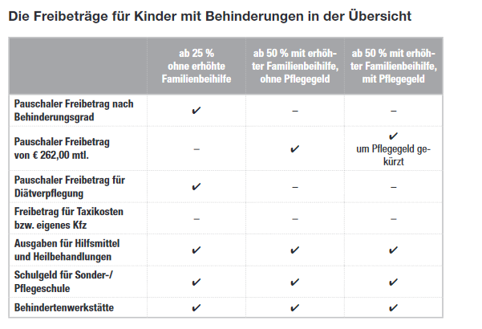
Außergewöhnliche Belastung für behinderte Kinder
Übersicht Freibeträge für behinderte Kinder

Slide 110
Formulare zur Arbeitnehmerveranlagung Termin beim Finanzamt FinanzOnline Absetzbetrag/Freibetrag Werbungskosten Familien im Steuerrecht außergewöhnliche Belastungen Steuererklärung und Fristen Antragslose Arbeitnehmerveranlagung

Slide 111
Welche Steuererklärung gilt für mich?
nur lohnsteuerpflichte Einkünfte
andere Einkünfte bis € 730,-
andere Einkünfte über € 730,-
Arbeitnehmerveranlagung (Formular L1)
Einkommensteuererklärung (Formular E1)

Slide 112
Fristen für die Steuererklärung
freiwillige Veranlagung (ANV)
Pflichteinkommensteuer- erklärung
Pflichtarbeitnehmer-veranlagung
innerhalb der nächsten 5 Jahre
30. April (Formular) bzw. 30. Juni (elektronisch) des Folgejahres
30. September des Folgejahres

Slide 113
Freiwillige ANV
Wer kann eine ANV durchführen?
Arbeitnehmer:innen
Pensionist:innen
Kranken- oder Rehageldbezieher:innen
Lehrlinge
Nur sinnvoll über der Geringfügigkeitsgrenze?
2023: € 500,91 monatlich
2022: € 485,85 monatlich

Slide 114
Pflichtveranlagung Abgabe bist 30.6.
Wer muss eine ANV durchführen?
Das gesamte Einkommen beträgt mehr als € 12.756,- (Wert 2023) und folgende Tatbestände treffen z. B. zu:
Zwei oder mehrere lohnsteuerpflichtige parallele Dienstverhältnisse bzw. Pensionen
Selbstständige Einkünfte über € 730,-- (z. B. MOHI, Zeitungsausträger, freie Dienstnehmer)
AVAB oder AEAB, Pensionistenabsetzbetrag, Familienbonus+ und Pendlerpauschale wurden bei der Lohnverrechnung berücksichtigt, aber die Voraussetzungen haben sich während des Jahres geändert
Ausländische Pensionen
Insolvenzentgeld- oder Krankengeldbezug

Slide 115
Formulare zur Arbeitnehmerveranlagung Termin beim Finanzamt FinanzOnline Allgemeine Infos zur Steuer - Steuertarif 2022 & 2023 SV-Bonus (Negativsteuer) Absetzbetrag/Freibetrag Steuererklärung und Fristen Antragslose Arbeitnehmerveranlagung

Slide 116
Antraglose Arbeitnehmer-veranlagung
Es wurde bis 30. Juni des Folgejahres keine ANV eingereicht
Nur lohnsteuerpflichtige Einkünfte
Veranlagung führt zu Gutschrift
Keine Werbungskosten, Sonderausgaben oder außergewöhnliche Belastungen
Keine Beschwerde notwendig um die antragslose Arbeitnehmerveranlagung aufzuheben
5 Jahre Zeit um eine „händische“ Arbeitnehmerveranlagung durchzuführen

Slide 117
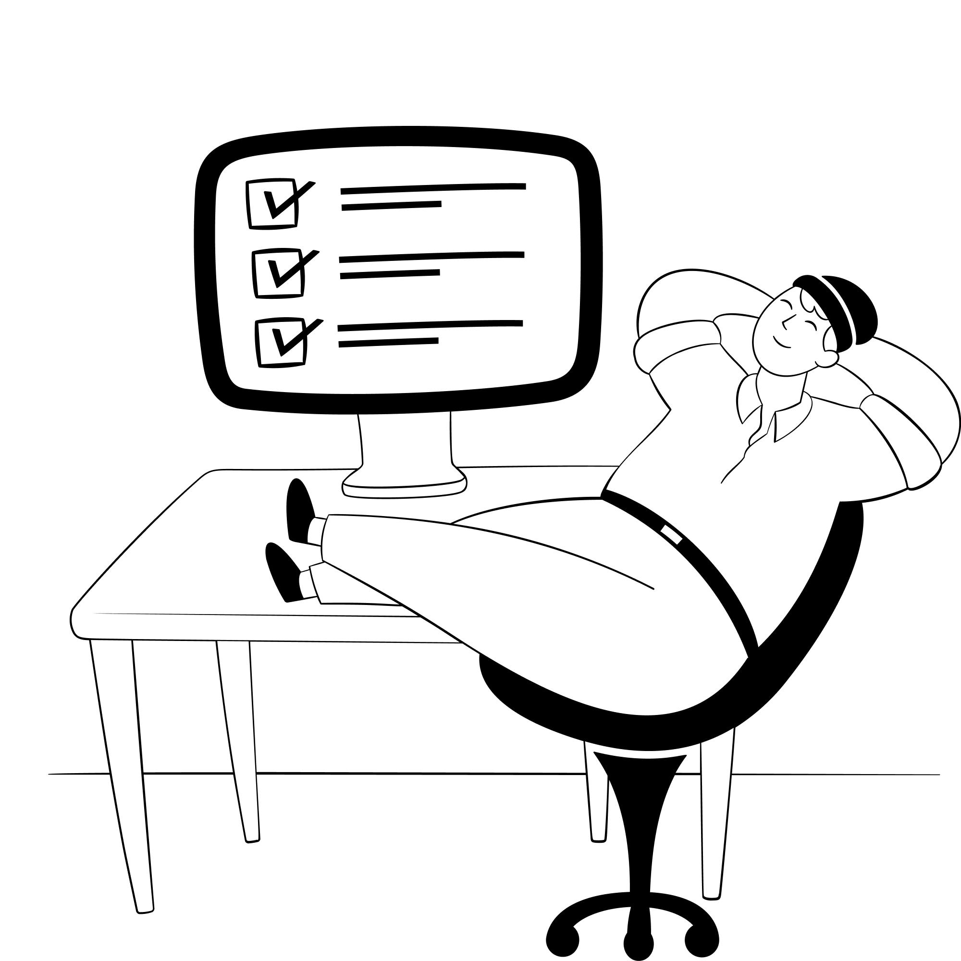
Webinare
Webinar Wohnsitz im Ausland
30. März 2023
17:00 Uhr (30 Minuten)
Anmeldung über unsere Website:
ak-vorarlberg.at

Slide 118
AK Online Steuerservice
Arbeitnehmerveranlagung
Nutzen Sie den kostenlosen AK Online Steuerservice!
Kompetent
Full-Service
Kostenlos
ak-vorarlberg.at

Slide 119
Vielen Dank

